Slide 1




TIẾNG VIỆT
Bài 2 – Tiết 4
LUYỆN VIẾT TIN NHẮN

Slide 2

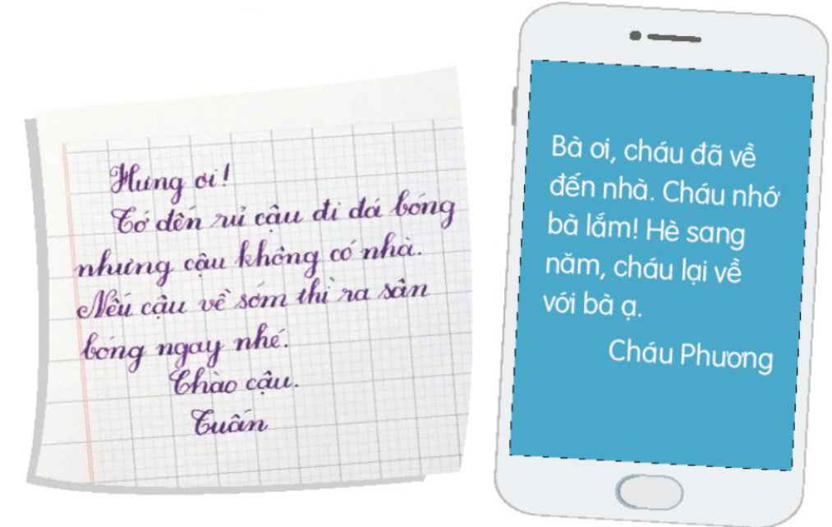





1. So sánh để tìm những điểm khác nhau giữa 2 tin nhắn dưới đây:
a. Người viết tin nhắn và người nhận tin nhắn
b. Nội dung tin nhắn
c. Phương tiện thực hiện

Slide 3



Cùng nhau thảo luận để trả lời câu hỏi

Slide 4





Slide 5
1. So sánh để tìm những điểm khác nhau giữa 2 tin nhắn dưới đây:
So sánh | Hình 1 | Hình 2
a. Người viết
Người nhận
b. Nội dung
c. Phương tiện
Tuấn
Phương
Hưng
Bà
Thông báo với bà rằng đã về nhà, hẹn bà hè sang năm lại về với bà
Hẹn bạn ra sân bóng
Viết thư tay
Gửi tin nhắn trên điện thoại

Slide 6
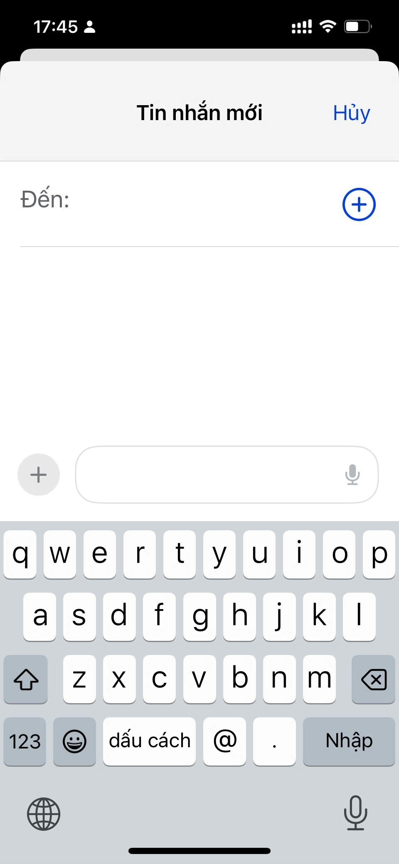
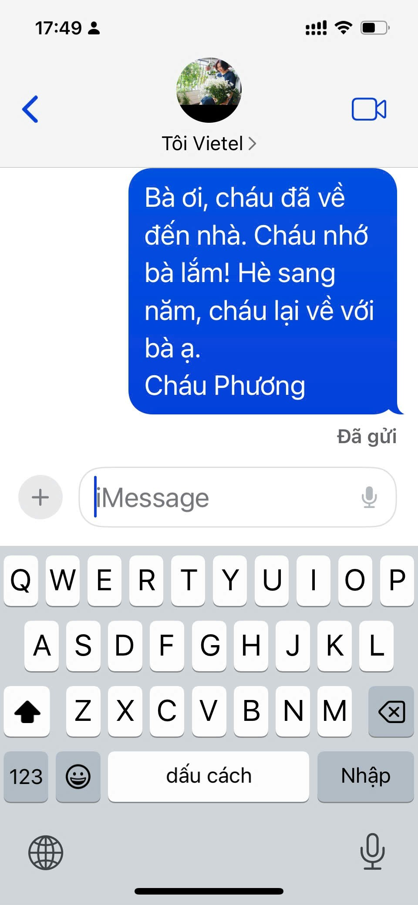
Giới thiệu cách sử dụng điện thoại để nhắn tin
Bà nội

Slide 7
2. Em hãy soạn tin nhắn với một trong các tình huống sau:
a. Em nhắn người thân mua cho mình một đồ dùng học tập.
b. Em nhắn bạn mang cho mình mượn cuốn truyện.

Slide 8

Thứ Sáu ngày 12 tháng 9 năm 2025
Tiếng Việt
Viết tin nhắn
Bài 2:
Mẹ ơi!
…………….
Con chào mẹ!
…

Slide 9




3. Đọc lại tin nhắn của em, phát hiện lỗi và sửa lỗi
(dùng từ, đặt câu, sắp xếp ý,…)
Tin nhắn đã đúng yêu cầu
Tin nhắn có nhiều câu văn hay
(dùng từ hay)
Tin nhắn có sáng tạo
(thêm ý mới)

Slide 10


Vận dụng

Slide 11

Tìm đọc câu chuyện, bài văn, bài thơ,… viết về những hoạt động yêu thích của trẻ em.

Slide 12

Dặn dò
Tìm đọc câu chuyện, bài văn, bài thơ… theo yêu cầu phần đọc mở rộng.
Xem trước bài sau.

Slide 13



Slide 14

Yêu cầu cần đạt
1. Biết viết tin nhắn trên điện thoại.
2. Học sinh biết tự soạn tin nhắn.
3. Thể hiện tình cảm với người thân qua những lời nhắn nhủ.

Slide 15


Chia sẻ trước lớp
Trình bày
Nhận xét

